Slide 1
Добрый день!
Сегодня
10 декабря 2014 года.

Slide 2
План урока
Анализ контрольной работы.
Гимнастика ума.
Работа по карточке по новой теме
Работа у доски. «Верно, неверно?»
Решение задач.
Физпауза.
Тест «Прочитай фамилию героя».
Самостоятельная работа.
Подведение итогов.

Slide 3
Повторение:
Вопросы :
-Сформулируйте правило умножения дробей.
-Сформулируйте правило деления дробей.
- Сформулируйте правило нахождения дроби от числа.

Slide 4
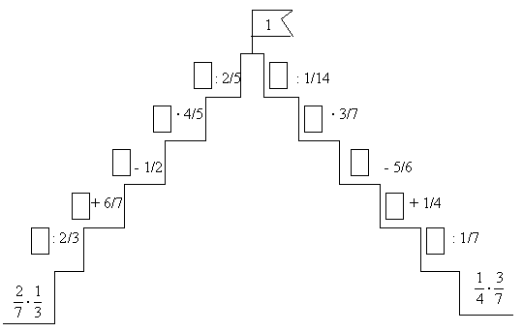
П О К О Р И Г О Р У
Математика-гимнастика ума

Slide 5
Какая задача лишняя?
Приложение 1.
ЗАДАЧА 1.
В школе 360 учащихся, из них 4/9 составляют мальчики. Сколько мальчиков в школе?
ЗАДАЧА 2.
В зрительном зале 120 мест. Во время спектакля занято 2/3 всех мест. Сколько мест занято в зрительном зале?
ЗАДАЧА 3.
Расчистили от снега 2/5 катка, что составляет 800 м^{2 .} Найти площадь катка.

Slide 6
Нахождение числа по его дроби

Slide 7
Цели и задачи:
знать правило нахождения числа по его дроби;
уметь анализировать условие задачи, относить ее к тому или иному типу и решить её;
научиться находить число по его дроби.

Slide 8
Нахождение числа по его дроби
Значение дроби
Дробь
Число

Slide 9
ПРАВИЛО
Чтобы найти число
по данному значению
его дроби, надо это
значение разделить
на дробь.

Slide 10
Девиз: «Мало знать, надо применять». И. В. Гёте.

Slide 11
Первичное закрепление.
Проверьте, верно ли найдено число по его дроби, если:
2/5 равны 3 3 : 2/5 = 3 • 5/2 = 15/2
3/4 равны 12 12 • 3/4= 12 • 3/4 = 9
5/7 равны 25 25 : 5/7 = 125/7 = 1 7 6/7

Slide 12
№ 647
Лыжник прошел на лыжах 300м., что составило 3/8 всей дистанции. Какова длина дистанции?
3
300 : = 800 (м)
8
300 м
? м

Slide 13
1,5 м
№ 648
Свая возвышается над
водой на 1,5 м, что
составляет 3/16 длины всей сваи.
Какова длина всей сваи?
1,5 : = 8 (м)
16
3

Slide 14
Физпауза.
МИКС-ФРИЗ-ГРУПП
Умножьте 1/2 на 6.
Чему равно произведение взаимно обратных чисел.
3. Назовите знаменатель дроби 5/9.

Slide 15
Найдите дробь от числа.
а)
от
14
б)
от
39
в)
от
100

Slide 16
Найдите число по его дроби.
а)
14
?
которого равны
б)
6
?
которого равны
в)
?
которого равны
г)
0.2
которого равны
5
?

Slide 17
Используя найденные ответы заполните пропуски и прочитайте текст. Герой Советского Союза –наш земляк. 4 - а, 9 - ш , 45 - р, 49 - в, 26 - п , 2 –о, 25 - и
9 | 4 | 45 | 25 | 26 | 2 | 49
ш
а
р
и
п
о
в

Slide 18
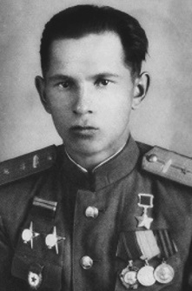
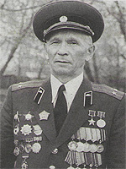
Фатых Зарипович Шарипов
Указом Президиума Верховного Совета СССР от 10 января 1944 года за умелые действия при переправе через Днепр, захват плацдарма, за мужество, смелость и героизм, старшему лейтенанту Шарипову Фатыху Зариповичу присвоено звание Героя Советского Союза с вручением ордена Ленина и медали «Золотая Звезда»

Slide 19
Самостоятельная работа
1 задача - «3»
2 задача - «4»
3 задача - «5»

Slide 20
Давайте проанализируем.
Мы умеем решать задачи двух видов: нахождение дроби от числа и нахождение числа по его дроби.
Кто заметил на что следует обратить внимание в задаче, чтобы правильно применить правила и выбрать действие?
Находим от чего-то – умножением /часть/.
Что составляет – делением /целое/.

Slide 21
Оцени свою работу на уроке.
Поставь себе отметку за урок
Мне не всё удавалось, придется дома повторить ещё раз
Мне было очень трудно и непонятно. Надо обратиться к учителю.
Я всё понял, у меня всё получалось!

Slide 22
Домашнее задание
П. 18 – выучить правило.
Решить задачи № 680. 683, 678(3,4).

Slide 23
Рефлексия.
Понравился ли вам урок, ребята?
Что нового вы узнали сегодня на уроке?
Что вам больше всего запомнилось?
За что ты можешь похвалить себя? одноклассников?
учителя?
Есть ли место подвигу в жизни?

Slide 24
Спасибо, за урок!

Slide 25
Используемая литература.
Математика 6 класс. Н.Я. Виленкин – М.: Мнемозина, 2001
Дидактический материал по математике 6 класс – М.: Просвещение, 2003
Интернет – ресурсы
festival@1september.ru
http://school-assistant.ru/?predmet=matematika&theme=naxozdenie_chisla_po_ego_drobi

